Slide 2
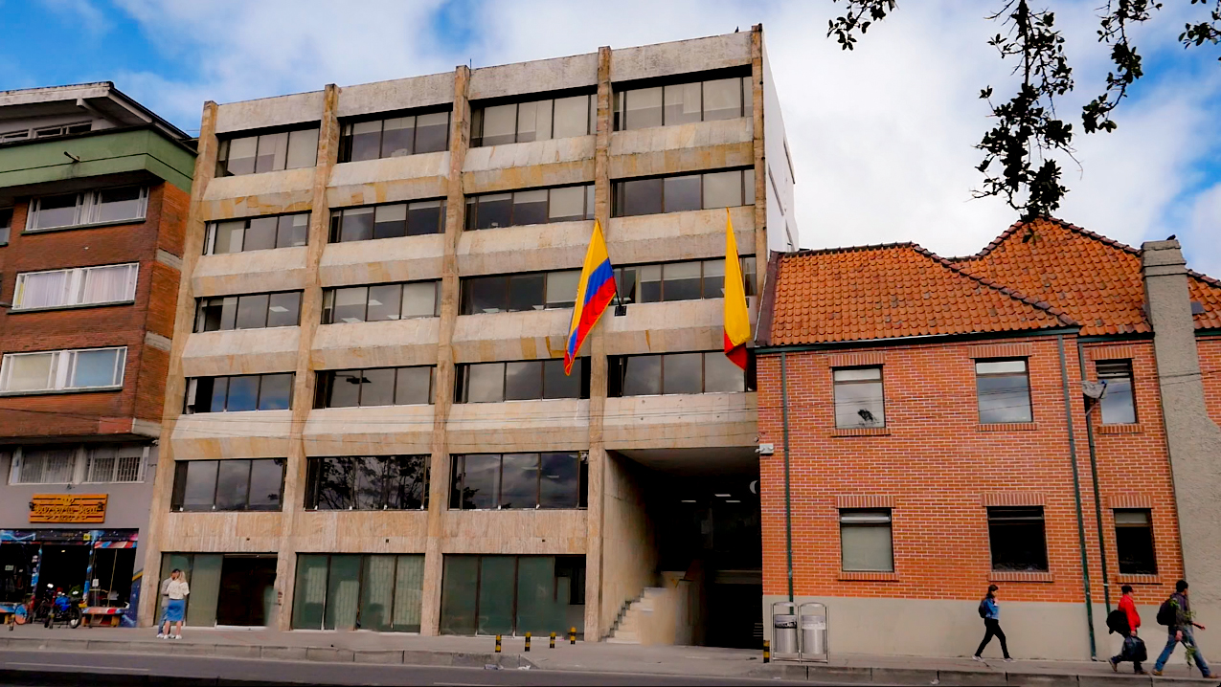
CAMBIOS DE HÁBITOS DE CONSUMO, SEPARACIÓN EN LA FUENTE Y RECICLAJE
Concepto de Gasto UAESP
Presupuestos Participativos

Slide 3
CAMBIOS DE HÁBITOS DE CONSUMO, SEPARACIÓN EN LA FUENTE Y RECICLAJE
DESCRIPCIÓN
Abarca todas las acciones adelantadas para lograr cambios de comportamientos, que deben producirse en la gestión de residuos, en la manera en la que los ciudadanos consumimos, generamos y nos deshacemos de los residuos en el hogar, en los espacios sociales y en el espacio público.

Slide 4
OPCIONES POSIBLES PARA LOS PRESUPUESTOS PARTICIPATIVOS
Cultura ciudadana en el conocimiento de la gestión de residuos: Divulgación de información acerca de consumo responsable, economía circular y separación en la fuente, primer lugar en el que de forma eficaz mediante procesos pedagógicos se logra disminuir la cantidad de residuos.
Cultura ciudadana en las actitudes y prácticas sobre la gestión de residuos: Aumentar las posibilidades de producir cambios significativos en los comportamientos de la ciudadanía acerca del manejo de sus residuos fomentando transformaciones en las actitudes y en las prácticas cotidianas, modificando los hábitos de vida y los patrones de consumo.
Cultura ciudadana en las percepciones y valoraciones relacionados con la gestión de residuos: Considerar las percepciones y valoraciones en relación con los residuos, como la base para abordar hábitos, comportamientos automáticos y prácticas inadecuadas acerca de la gestión de residuos

Slide 5
CAMBIOS DE HÁBITOS DE CONSUMO, SEPARACIÓN EN LA FUENTE Y RECICLAJE
CRITERIOS DE ELEGIBILIDAD
Cambios de comportamientos en la manera que consumimos generamos y nos deshacemos de los residuos
Deben aunarse a los esfuerzos del sector y, particularmente de la UAESP, en las acciones programadas dentro de la implementación de la Estrategia de Cultura Ciudadana para promover la correctamente separación en la fuente.
Personas sensibilizadas. Cambios de comportamientos generados
Los proyectos deben programar procesos pedagógicos y de cultura ciudadana que convoque personas habitantes en unidades residenciales, unidades rurales, multiusuarios, locales comerciales, supermercados, restaurantes, centros educativos, entre otros.

Slide 6
CRITERIOS DE VIABILIDAD
*Disminuir los impactos ambientales potenciales por el inadecuado manejo de los residuos sólidos, promoviendo consumo responsable, separación en la fuente y economía circular con el propósito de propender por la disposición de residuos en el terreno Doña Juana y el aumento de material aprovechable en la localidad.
*Deben garantizar que el mayor número de la población de la localidad sea sensibilizada, y se convierta en replicador, en el desarrollo de las acciones, talleres, capacitaciones, etc; creando memoria social, (fotográficos, videos), sistematización y construcción de saber, que permita generar logros y aprendizajes colectivos.
*Deben propender la inclusión y participación de los recicladores, como uno de los principales actores, en la gestión Integral de Residuos Sólidos en cumplimiento a las acciones afirmativas.
*Contribuir a un mejoramiento de la calidad de vida y el espacio público de los habitantes de la localidad, mitigando y erradicando el número de puntos críticos con presencia de residuos mixtos en la localidad.
*Los gobiernos locales deben enmarcar las actividades programas para el desarrollo de esta línea de inversión en el marco normativo vigente que regule la gestión integral de residuos sólidos en Bogotá y, en particular, lo referente al modelo de aprovechamiento.

Slide 7
¿Cuáles son los hábitos y/o comportamientos que pretende modificar en la implementación del proyecto?
¿Qué acciones propone para mejorar los hábitos y/o comportamientos en la gestión de residuos? Teniendo en cuenta: consumo responsable, economía circular y cultura del aprovechamiento.
PREGUNTAS ORIENTADORAS
¿De qué manera incluirá a la población recicladora y a la comunidad al proyecto?

Slide 8
La propuesta debe estar articulada con la Estrategia Distrital de Cultura Ciudadana sobre la gestión de residuos "La Basura No Es Basura".
La propuesta debe estar acorde con la normativa vigente que rige el manejo de residuos en el Distrito.
La propuesta debe contemplar procesos de capacitación en separación en la fuente, reciclaje y manejo integral de residuos sólidos dirigidos a la población de la localidad, sin distinción de estratificación socioeconómica, edades, sexo, ocupación, calidad de vida, dotación de otros servicios públicos y localización.
La propuesta propende por la inclusión y participación de los recicladores en la implementación de las acciones, como uno de los principales actores en la cadena de gestión de residuos.
La propuesta propende por el aumento de toneladas de material potencialmente aprovechable en la localidad.
CRITERIOS DE APROBACIÓN / RECHAZO DE PROPUESTAS CIUDADANAS

Slide 9
GRACIAS

